Slide 1

Инвестиционный паспорт
Администрация шалинского муниципального района
чеченской республики
2021 год

Slide 2
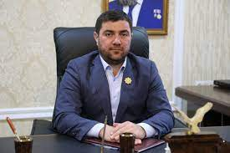
Приветствие главы администрации шалинского муниципального района
Уважаемые инвесторы и партнеры!
Рад приветствовать Вас от имени жителей Шалинского муниципального района на страницах информационного проекта «Инвестиционный паспорт Шалинского муниципального района».
Шалинский муниципальный район расположен в юго-восточной части Чеченской Республики, граничит с пятью районами республики: Гудермесским, Курчалоевским, Веденским, Шатойским, Урус-Мартановским и г. Аргун. Район расположен на равнине с незначительными абсолютными высотами (у устья реки Бас), которая представляет непосредственное продолжение Кавказской низменности. Выгодное географическое положение, богатые природные и водные ресурсы, значительный экономический и энергетический потенциал определяют привлекательность района.
В Шалинском районе имеется огромный потенциал и возможности для развития сельского хозяйства, перерабатывающей промышленности, строительства, потребительского рынка, дорожно-транспортной инфраструктуры, социальной сферы, а также богатый туристический потенциал.
Важным является и тот факт, что в Шалинском районе сегодня создаются благоприятные условия для инвесторов на законодательном уровне.
Мы готовы оказывать поддержку инвестиционным инициативам, создавать благоприятные условия для реализации проектов и предложений, которые будут способствовать развитию инфраструктуры района, укреплять его экономический потенциал.
Добро пожаловать в Шалинский муниципальный район!

Slide 3
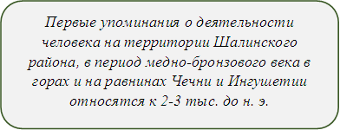
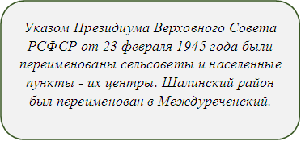
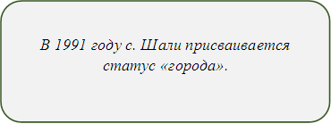
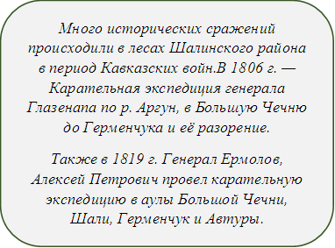
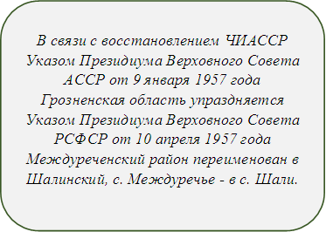
Историческая справка

Slide 4
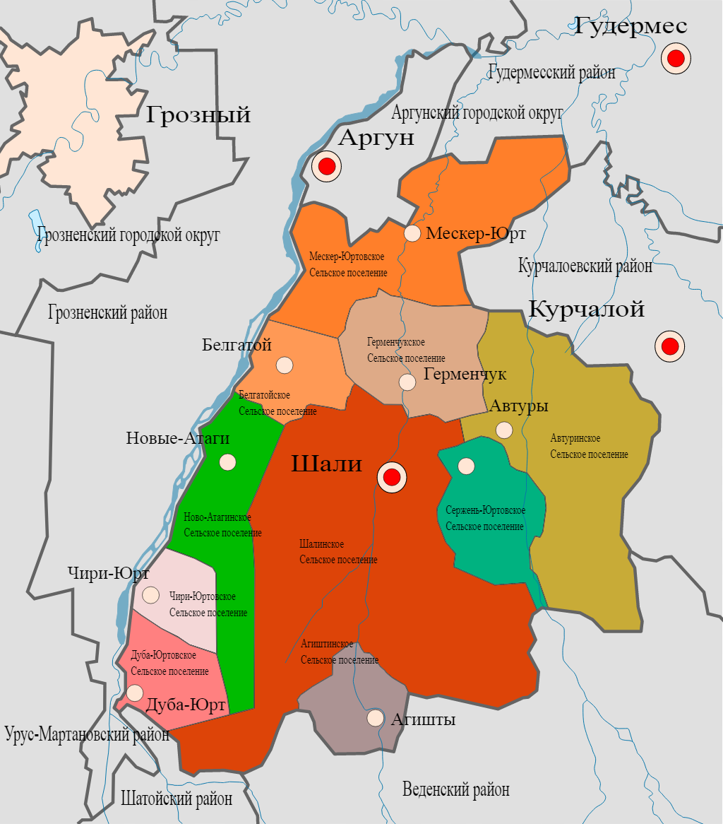
Шалинский район сегодня
Общая площадь Население
6 598,891 кв. км. 141 689 чел.
Городские поселения
г. Шали
Сельские поселения
● ● с. Автуры ● с. Агишты ● с. Белгатой
● Герменчук ● Дуба-Юрт ● Мескер-Юрт
● Новые-Атаги ● Сержень-Юрт
● Чири-Юрт

Slide 5
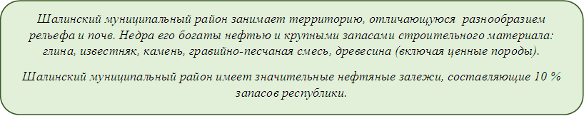
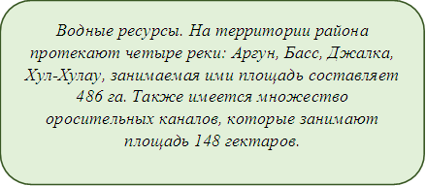
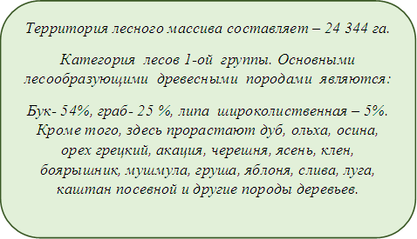
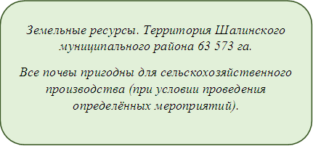
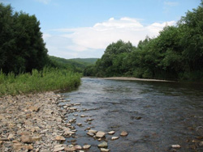
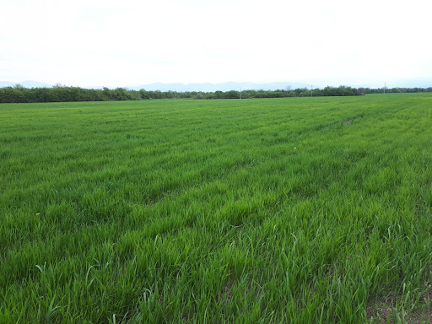
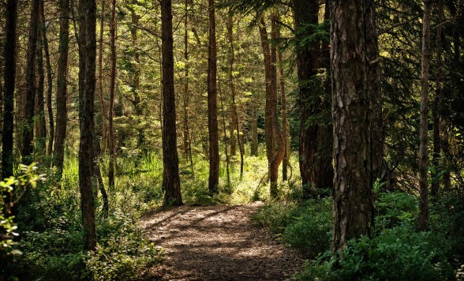
Природные ресурсы

Slide 6
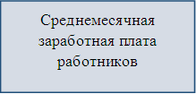
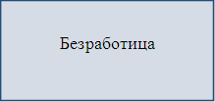
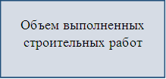
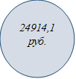
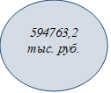
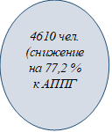
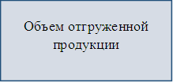
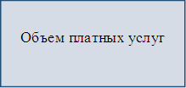

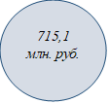
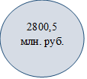
Социально-экономическое развитие
Доход консолидированного бюджета
Расход бюджета
2652 млн. руб.

Slide 7
Инвестиционная деятельность и мсп
Бюджетные средства
1713954 тыс. руб.
Объем инвестиций в основной капитал
Внебюджетные средства
778698 тыс. руб.
Реализовано за 2021 г.:
17 инвестиционных проектов на 120,70 млн. руб., 99 рабочих мест.
Планируется:
91 проектов на 339,80 млн. руб., 297 рабочих мест.
Реализуется:
44 проекта на 20 284,65 млн. руб., 755 рабочих мест.
Численность МСП – 1484 ед., из них:
375 – ЮЛ
1109 – ИП

Slide 8
инвестиции

Slide 9
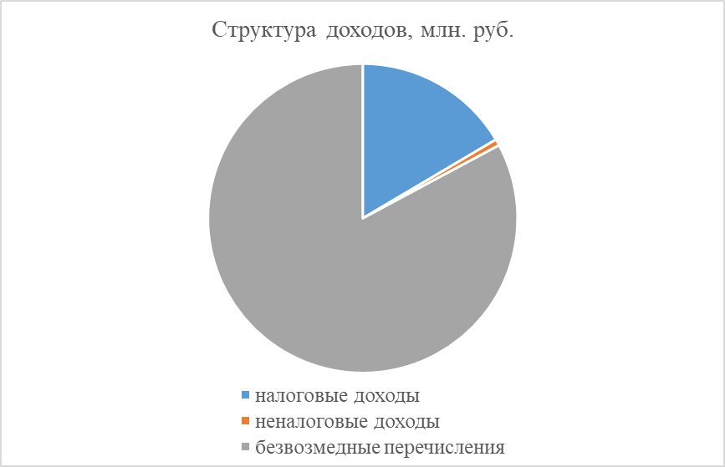
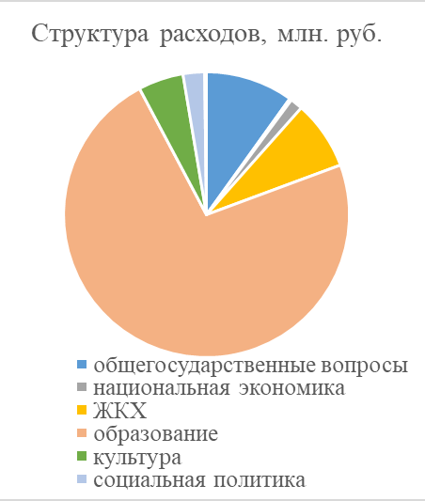
Финансовая деятельность

Slide 10
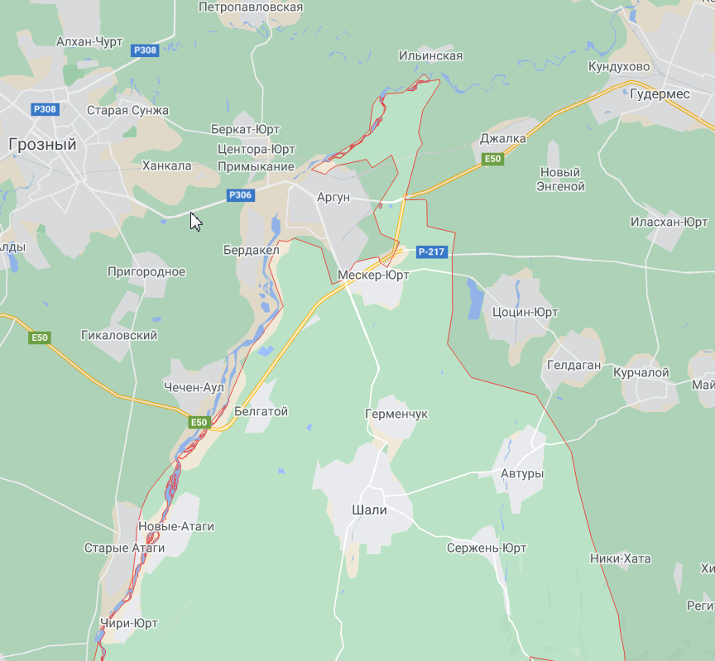
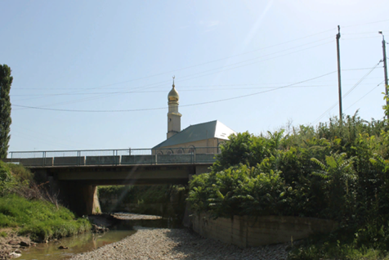
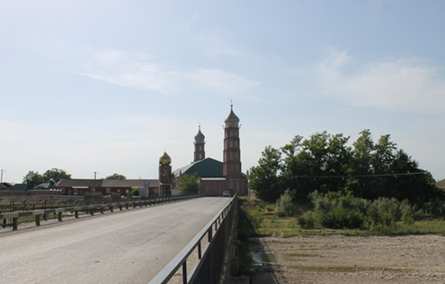
Транспорт
22 ед. мостов регионального значения
Федеральная трасса «Кавказ» в 7,5 км. от районного центра г. Шали.
Р-217 «Кавказ» (проходящая по территории района) – 18,4 км.;

Slide 11
связь
Телефонная связь
Почтовая связь
На территории района имеется 17 отделений почтовой связи, из них 11 расположены в населенных пунктах, 6 располагаются в городе. Производственная деятельность Шалинского почтамта включает в себя услуги почтовой связи, реализация газет и журналов, оформление и доставка подписных изданий, прием платежей за электроэнергию и сетевой газ, реализация печатных изданий, а также выплату детских пособий и социальных выплат.
Система оказания услуг связи, передачи данных и телематических служб (Интернет) района представляет собой деятельность 5 операторов (ПАО «МегаФон», «Билайн», «МТС», ЗАО «Вайнах-Телеком» и ФГУП «Электросвязь» – цех связи по Шалинскому району.

Slide 12
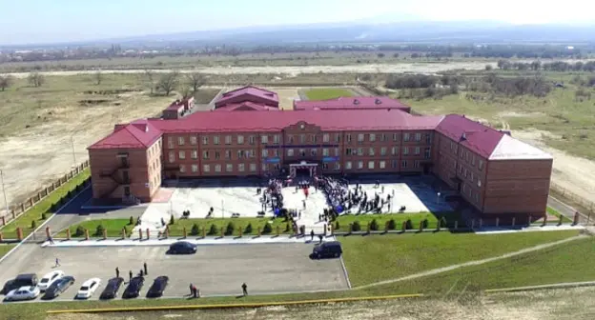
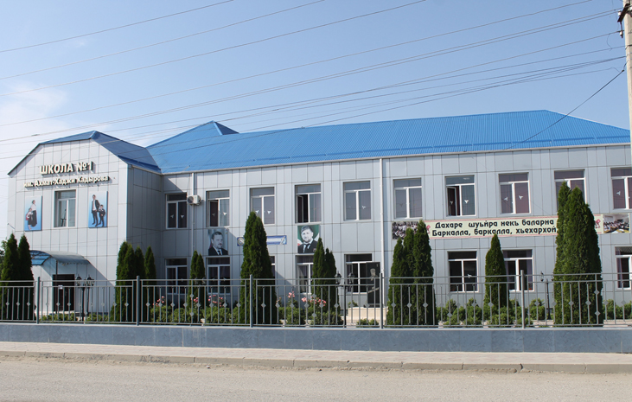
Образование

Slide 13

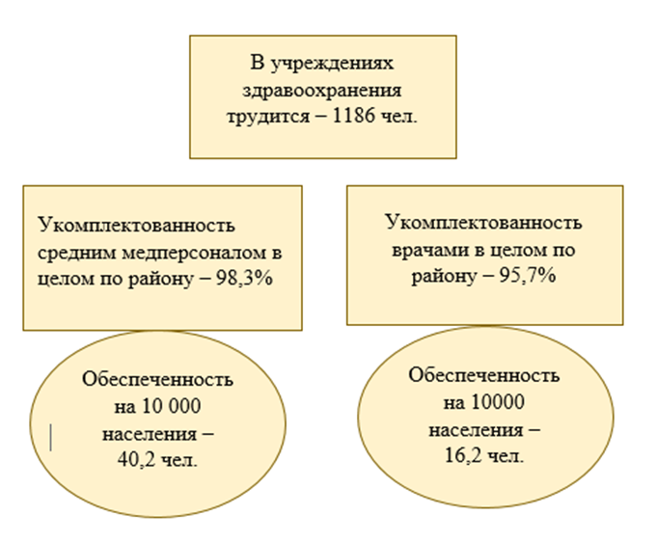
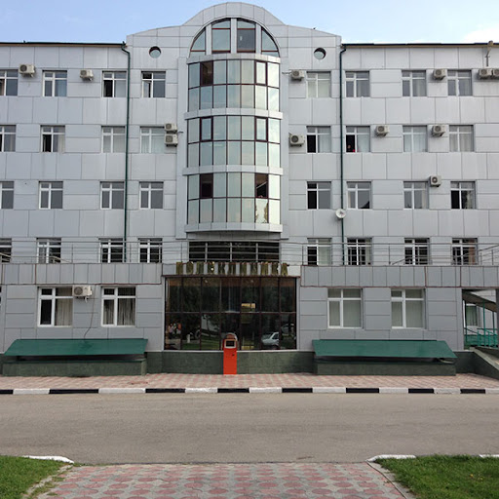
здравоохранение
Шалинская центральная районная больница является лечебно-диагностическим и консультативным центром. Оказывает амбулаторно-поликлиническую (как плановую так и экстренную), и круглосуточную - стационарную, соответствующую самым современным медицинским стандартам, помощь как жителям собственного, так и соседних районов.

Slide 14
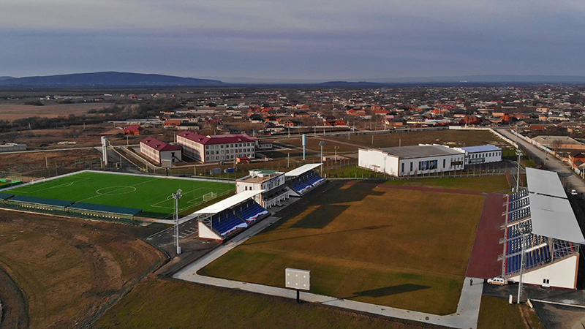
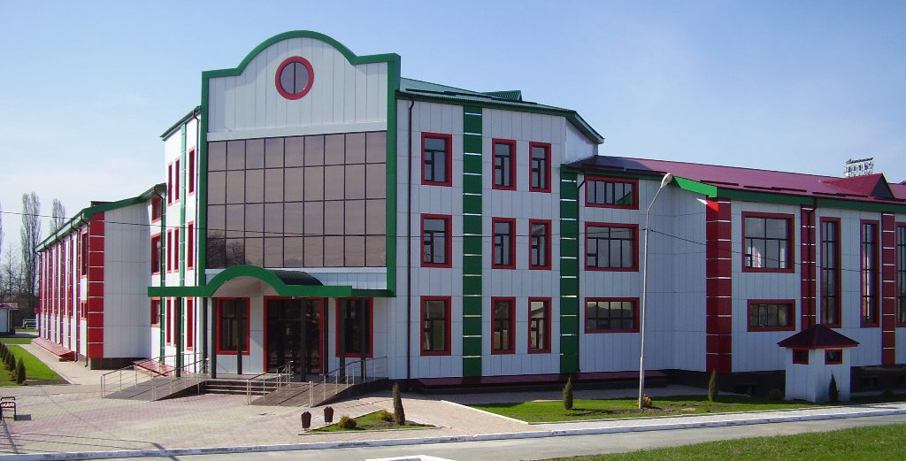
Физическая культура и спорт
Количество спортивных учреждений
Стадионы с трибунами
Спортивные и фитнес залы
Спортивные площадки
148 ед.
3 ед.
55 ед.
10 ед.
Спортивные школы
Количество занимающихся физической культурой и спортом
Футбольные клубы
5 ед.
55 277 чел.
2 ед.

Slide 15
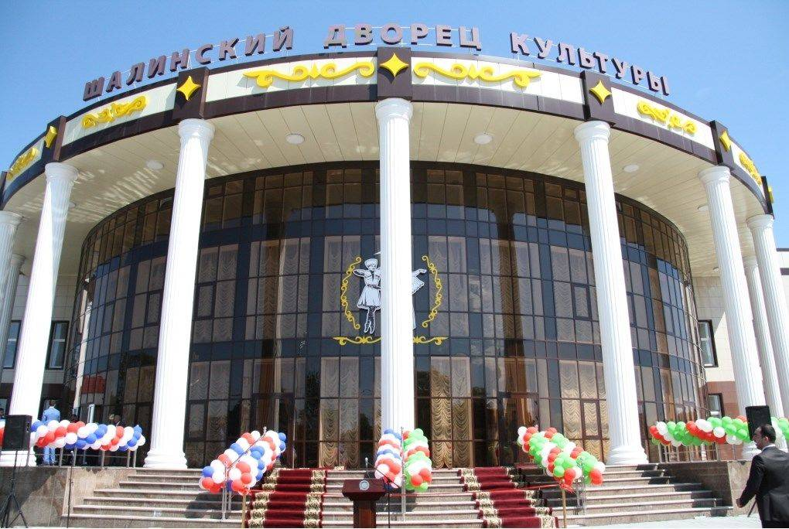
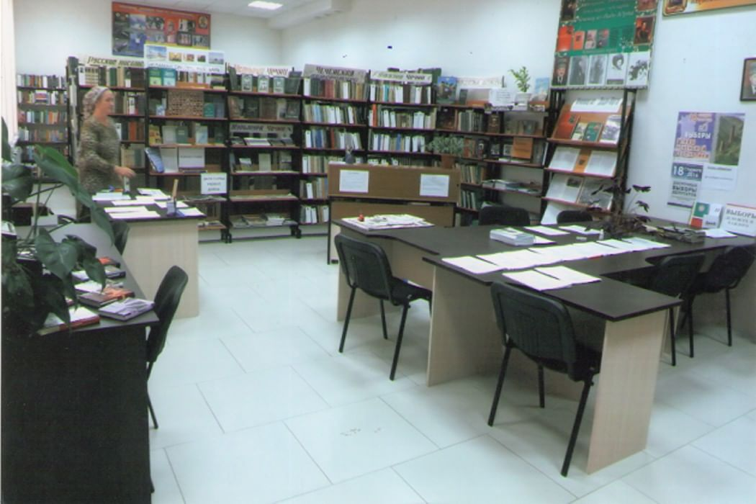
культура
Муниципальные учреждения культуры – 7
МБУ «Театр» – 1
Районный (городской) отдел культуры – 1 (учреждения ДК сельских поселений реорганизованы как МБУ, путем соединения в РДК, 10 филиалов ДК: Городской дом культуры г. Шали, СДК с. Автуры, Агишты, Белгатой, Герменчук, Сержень-Юрт, Чири-Юрт, Новые Атаги, Дуба-Юрт)
В библиотеках зарегистрировано 52 395 чел.
Библиотека МБУ «ЦБС» – 1; в том числе (10 филиалов ЦБС: 1 Детская центральная библиотека, 9 библиотек сельского поселения: Автуры, Агишты, Белгатой, Герменчук, Сержень-Юрт, Мескер-Юрт, Чири-Юрт, Новые Атаги, Дуба-Юрт)
Книговыдача 524 715 экземпляров
За 9 месяцев 2021 г. проведено 2498 культурно-массовых мероприятий

Slide 16
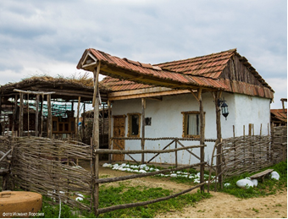
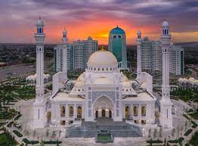
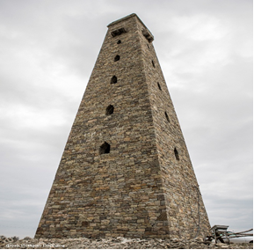
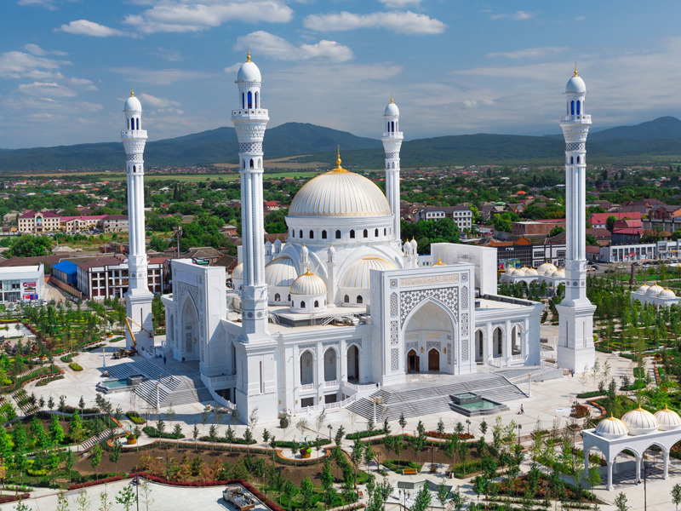
Туризм и отдых
В Шалинском муниципальном районе туризм практически не развивался, однако теперь для его развития есть все предпосылки. Так, в 2014 году открыт этнографический музей под открытым небом «Шира к1отар». Также в центре города Шали на территории более пяти тысяч гектар расположена крупнейшая в Европе мечеть «Гордость мусульман» имени пророка Мухаммеда, которая вмещает до 30 тысяч человек. Неподалеку от мечети расположен комплекс высотных зданий «Шали-Сити», который включает в себя шесть домов от 12-ти до 16-ти этажей и одно 21-этажное здание в форме старинной чеченской башни. В центральном здании находятся офисные помещения, районная администрация, отель. На последнем этаже расположен двухуровневый ресторан с прозрачным куполом. Благодаря панорамным окнам, для посетителей ресторана открываются потрясающие виды города Шали с высоты птичьего полета. На окраине селения Сержень-юрт, в живописной горно-лесистой местности, на берегу реки Хул-Хулау в удивительном уголке природы с чистыми родниками, лесом и прекрасным климатом, расположен детский оздоровительный комплекс, включающий в себя лагеря «Горный ключ» и «Светлячок». Территорию лагерей во внесезонное время различные организации выбирают в качестве площадки для проведения форумов, обучающих мастер-классов и других мероприятий.

Slide 17
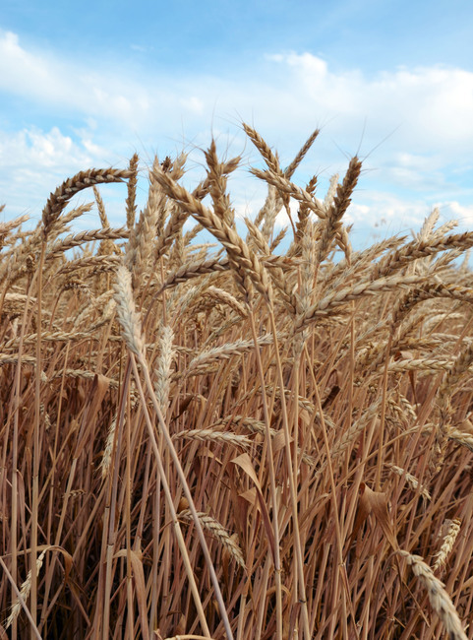
Сельское хозяйство
Общее количество сельскохозяйственных предприятий, организаций, хозяйств в 2021 г. на территории Шалинского муниципального района составляет 169 ед.
Площадь сельскохозяйственных угодий составляет 16118,3 тыс. га, из них площадь пашни – 13777,8 тыс. га.
в том числе:
Средняя урожайность зерновых по сельским хозяйствам – 32,5 центнеров с гектара.
Район получил 22 854 т. зерна в бункерном весе, что составляет 98,3 % к АППГ.
КФХ – 25 ед. (юр. лица); ГКФХ (ИП) – 122 ед.; СПК – 4 ед.; ООО – 18 ед.

Slide 18
Жилищный фонд и ЖКХ
Артскважины – 110 ед.
Водопроводные сети – 348, 385 км.
Водозаборы – 2 ед.
Жилищный фонд по Шалинскому муниципальному району составляет 23 211 жилых домов с общей площадью 2 328 500 кв. м.
Протяженность инженерных сетей
из них: ветхий и аварийный жилищный фонд составляют 6 ед. домов общей площадью 3990,5 кв.м., в том числе многоквартирные дома – 6 ед.
Газовые сети – 612,956 км.
Канализационные сети – 24 км.
Электрические сети – 1028,898 км.
В 2021 году введено в эксплуатацию 40 жилых домов общей площадью 5483 кв.м., что составляет 11,3% к АППГ.

Slide 19
Swot-анализ

Slide 20
контакты
Глава администрации Шалинского муниципального района Айдамиров Руслан Куршабович 366324, Чеченская Республика, г. Шали, ул. Ивановская, 1 тел. факс: 8 (87146) 2-22-21 e-mail: shaligl@mail.ru Сайт: shalinsky.ru
Первый заместитель главы администрации Шалинского муниципального района Борщигов Иса Мусаевич 366324, Чеченская Республика, г. Шали, ул. Ивановская, 1 тел. факс: 8 (87146) 2-22-21 e-mail: shaligl@mail.ru
Начальник отдела экономического развития и торговли администрации Шалинского муниципального района Ганаев Изноур Саид-Магомедович 366324, Чеченская Республика, г. Шали, ул. Ивановская, 1 тел. факс: 8 (87146) 2-22-43 e-mail: shali.ekotdel@mail.ru

